Slide 1
Муниципальное бюджетное дошкольное образовательное учреждение Курагинский детский сад № 1 «Красная шапочка» комбинированного вида
Выполнила учитель-логопед Решетникова л.с.
Проблемы защиты прав детей в семье.
Деятельность ДОУ по профилактике и реабилитации семей и детей «группы риска».

Slide 9
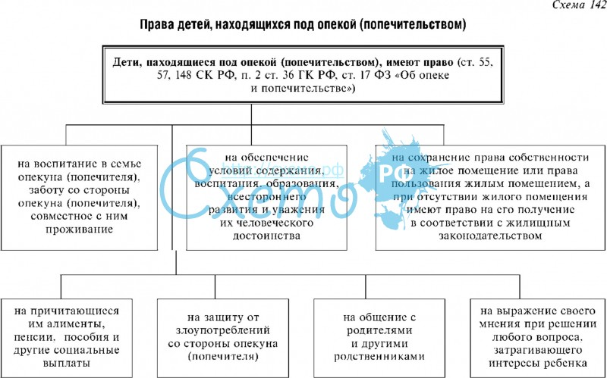

Slide 23
